Slide 1
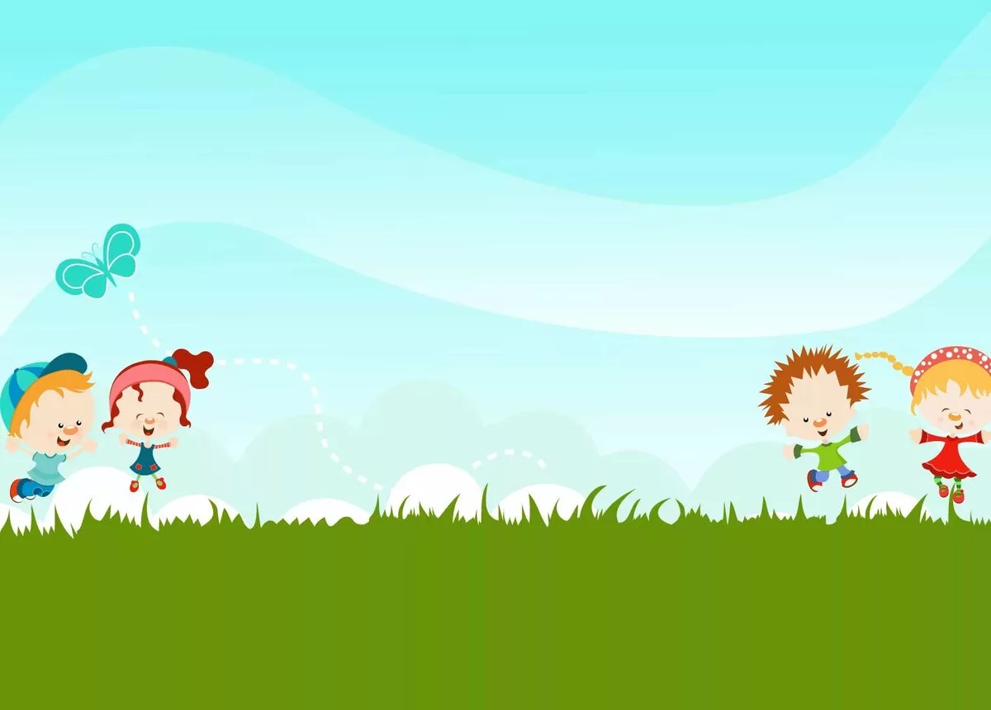
«дружба»
Выполнил:
Сардина Л.В. Воспитатель I группы;
Ниязмуллина Е. ученица 4 класса
Государственное казённое общеобразовательное учреждение «Специальная (коррекционная) школа-интернат»
с. Северное Северного района Оренбургской области

Slide 2


Slide 3


Slide 4
Загадки о «Дружбе»
Мы теперь уж не друзья,
Ты ушел, в обиде я.
Не на шутку разругались,
Друг на друга обозвались,
Ну а я теперь грущу.
Приходи, тебя прощу.
Согласись, ведь из-за вздора
Выросла вот эта... (ссора)
На контрольной даст списать,
С ним всегда легко болтать.
Если надо, даст совет,
Знает мой любой секрет.
Радость делит он со мной,
За меня всегда горой.
Коль беда случится вдруг,
Мне поможет верный... (друг)
Говорят, что мы похожи.
Отвечаем: «Ну и что же?».
Говорят, что неразлучны.
Друг без друга вправду скучно.
Говорят, что мы болтушки...
Ну и что! Ведь мы... (подружки)
Что, подружка, предлагаю
Нашу ссору позабыть.
Шаг навстречу совершаю,
Я хочу с тобой дружить.
Перестань, подружка, злиться,
Предлагаю... (помириться)

Slide 5
Стих о «Дружбе»
Друзья у нас повсюду есть.
И не считайте – их не счесть!
И в жаркой Африке они,
и там, где холод лют…
Приди и руку протяни –
они её пожмут.
А сколько песен в мире есть!
И не считайте – их не счесть…
Пусть родились в ином краю,
на языке ином, -
мы любим песню, как свою,
и, как свою, поем.
Г.Мамлин

Slide 6
Хороводная игра по теме «Дружба»
-Добрый день, мой милый друг (рукопожатие)
-Посмотри-ка ты вокруг (поворачиваем головы из стороны в сторону)
-Здесь есть ты (кладём правую руку на плечо соседа)
-Здесь есть я (кладём правую руку себе на грудь)
-Будем вместе (обе руки ладонями соединяем с руками соседа)
-Жить (хлопаем в ладоши)
-Дружить (соединяем руки ладонями).

Slide 7


Slide 8


Slide 9


Slide 10


Slide 11


Slide 12


Slide 13


Slide 14


Slide 15


Slide 16


Slide 17


Slide 18


Slide 19


